Slide 1
শুভ সকাল

Slide 2
আবু সাঈম
শ্রেণিঃ ৩য়
বিষয়ঃ বাংলাদেশ ও বিশ্বপরিচয়।
অধ্যায়ঃ ৭
পাঠের শিরোনামঃ পরিবেশ দূষণ প্রতিরোধ ও সংরক্ষণ।
পাঠঃ পরিবেশ দূষণের ফলাফল।
সময়ঃ৪৫মিঃ
ভুলবাড়িয়া স প্রা বি
সিংড়া,নাটোর।
sayeem980@gmail.com

Slide 3
শিখনফলঃ
১১.২.১ আমাদের দেশে পরিবেশদূষণজনিত কয়েকটি সমস্যা
( বর্জ্য, অপরিচ্ছন্ন রাস্তাঘাট, পানিদূষণ, বায়ুদূষণ ইত্যাদি )
সম্পর্কে বলতে পারবে।

Slide 4
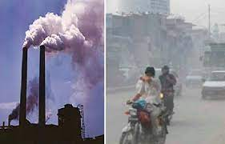
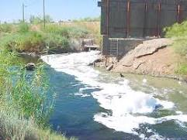
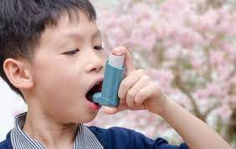
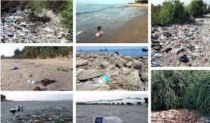
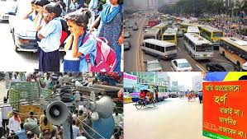

Slide 5
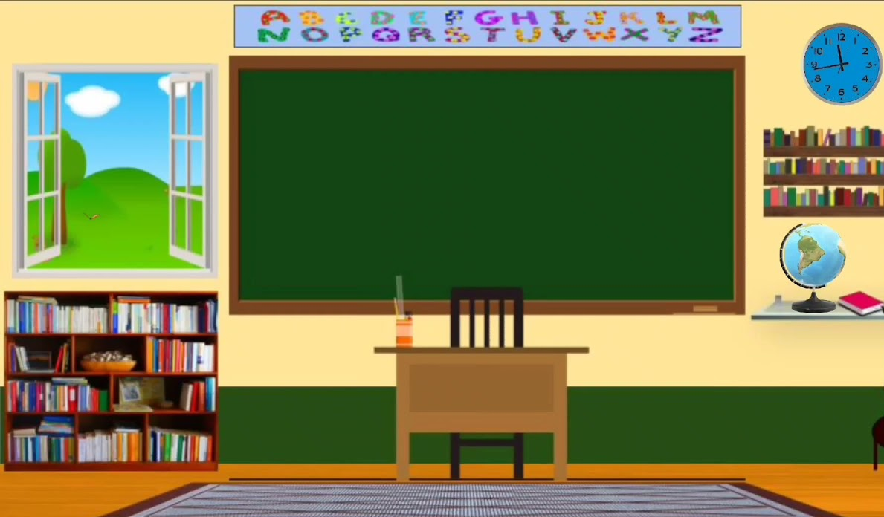
পরিবেশ দূষণের ফলাফল।

Slide 6
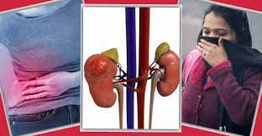
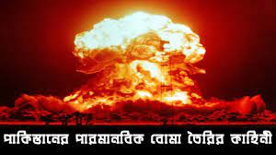
ধুলাবালি ও ধোঁয়ার ফলে বাতাস গন্ধযুক্ত ও দুষিত হয়ে যায়।
দূষিত বাতাস আমাদের ফুসফুসে প্রবেশ করে। ফলে আমাদের রোগ হয়।

Slide 7
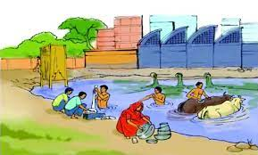
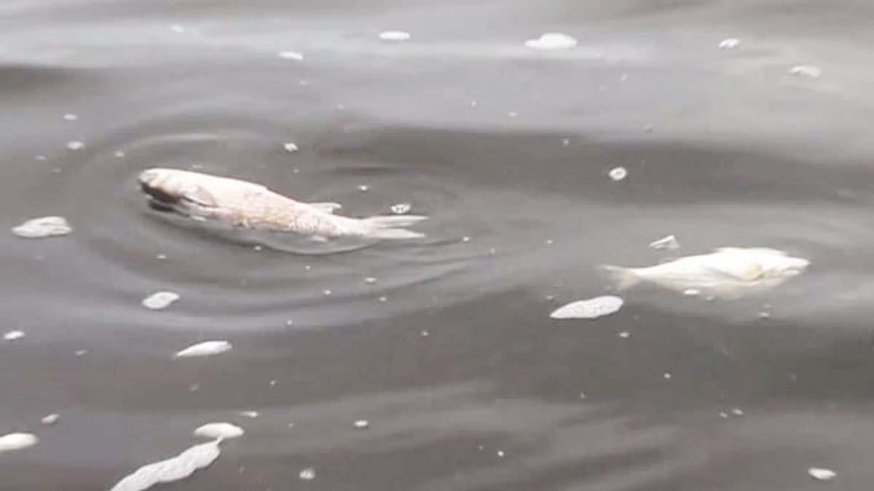
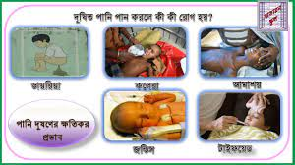
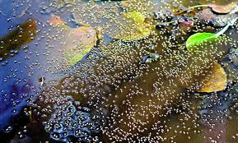
ময়লা-আবর্জনা খাল,বিল,পুকুর বা নদীতে মিশে পানিকে দূষিত করে।
দূষিত পানিতে মাছ মারা যায়। ডায়রিয়া ও জন্ডিসের মতো রোগ হয়।
অপরিষ্কার পানিতে মশা-মাছি জন্মায় ও রোগ-জীবাণু ছড়ায়।

Slide 8
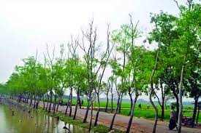
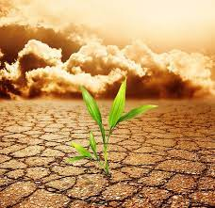
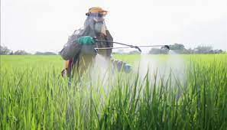
অতিরিক্ত রাসায়নিক দ্রব্য ও কীটনাশক ব্যবহার করলে মাটিদূষণ হয়।
জমিতে ফসল কম হয়। গাছপালা মারা যায়। মানুষ ও পশু-পাখির ক্ষতি হয়।

Slide 9
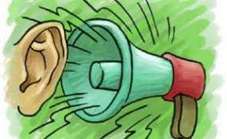
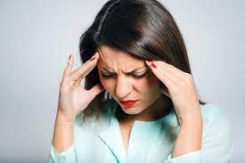
রাস্তাঘাটে বা যেকোনো জায়গায় জোরে শব্দ
আমাদের ক্লান্ত করে ও বিরক্তির সৃষ্টি করে।
আমাদের শোনার সমস্যা হয়। মাথা ব্যথা করে।

Slide 10
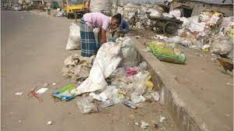
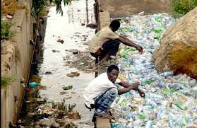
যেখানে সেখানে ময়লা-আবর্জনা ফেললে দুর্গন্ধ ছড়ায় এবং রোগ-জীবাণুর সৃষ্টি করে।ফলে পরিবেশ দূষিত হয়।
আমাদের চারপাশের পরিবেশ নষ্ট করে।

Slide 11
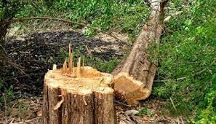
মানুষের সচেতনতার অভাবে পরিবেশ দূষিত হয়।
রাস্তাঘাট নোংরা হয় এবং নানা রোগ ছড়ায়।

Slide 12
পাঠ্য বই সংযোগ

Slide 13
মূল্যায়ন
একক কাজ
প্রশ্নঃ পরিবেশ দূষণের ফলে উদ্ভিদের কী ক্ষতি হয়?
প্রশ্নঃ মানুষের কোন কোন অভ্যাসের কারণে পরিবেশ দূষিত হয়?
প্রশ্নঃ পরিবেশ দূষণের ফলে পশু-পাখির কী ক্ষতি হয়?
উত্তরঃ রাসায়নিক পদার্থ দ্বারা মাটিদূষণ ও পানিদূষণের ফলে গাছপালা ক্ষতিগ্রস্ত হয়, উদ্ভিদের নানা রোগ হয়।
প্রশ্নঃ পরিবেশ দূষণের ফলে কী ধরনের রোগ হতে পারে?
উত্তরঃ দূষিত বাতাস ফুস্ফুসে প্রবেশ করে ফলে নানা রোগ হয়। দূষিত পানির জন্য ডায়রিয়া, জন্ডিসের মতো রোগ হয়। শব্দদূষণের ফলে কানে কম শুনা ও মাথাব্যথা হয়।
উত্তরঃ যেখানে-সেখানে ময়লা আবর্জনা ফেলা, খোলা জায়গায় মল-মূত্র ত্যাগ।
উত্তরঃ পরিবেশ দূষণের ফলে পশু-পাখির আবাসস্থল নষ্ট হয়, নানা রোগ হয়।

Slide 14
মূল্যায়ন
জড়ায় কাজ
বাম পাশের বাক্যের সাথে ডান পাশের সঠিক সব্দের দাগ টেনে মিল কর।
(ক) আমাদের শোনার সমস্যা হয়। মাথা ব্যাথা করে।
বায়ুদুষণ
পানিদূষণ
মাটিদূষণ
বর্জ্যদূষণ
শব্দদূষণ
মানবসৃষ্টদূষণ
(খ) আমাদের চারপাশের পরিবেশ নষ্ট হয়।
(গ) দূষিত বাতাস আমাদের ফুসফুসে প্রবেশ করে।
(ঘ) জমিতে ফসল কম হয়।গাছপালা মারা যায়।
(ঙ) ডায়রিয়া ও জন্ডিসের মতো রোগ হয়।

Slide 15
দলগত কাজ
দল নং - ১
তোমরা পানিদূষণের ফলাফল সম্পর্কে আলোচনা কর।
দল নং--২
তোমরা বায়ুদূষণের ফলাফল সম্পর্কে আলোচনা কর।
দল নং--৩
তোমরা মাটিদূষণের ফলাফল সম্পর্কে আলোচনা কর।
দল নং--৩
তোমরা শব্দদূষণের ফলাফল সম্পর্কে আলোচনা কর।

Slide 16
মূল্যায়ন
পরিবেশ দূষণের ফলাফল লেখ।
দলীয় কাজ
দলঃ ক
দলঃ খ
বায়ুদূষণ | মাটিদূষণ
পানিদূষণ | শব্দদূষণ
দূষিত পানিতে মাছ মারা যায়। ডায়রিয়া ও জন্ডিসের মতো রোগ হয়। অপরিষ্কার পানিতে মশা-মাছি জন্মায় ও রোগ-জিবাণু ছড়ায়।
দূষিত বাতাস আমাদের ফুসফুসে প্রবেশ করে। ফলে আমাদের রোগ
হয়।
আমাদের শোনার সমস্যা হয়।
মাথা ব্যাথা করে।
জমিতে ফসল কম হয়।
গাছপালা মারা যায়।

Slide 17
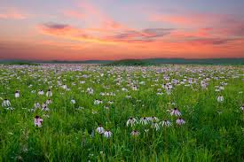
সবাইকেধন্যবাদ

